Slide 1
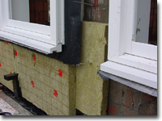
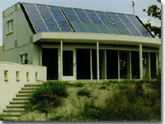
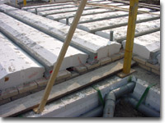
Energieneutraal wonen…?
Cursus
Energie Verbruik Analyse

Slide 2
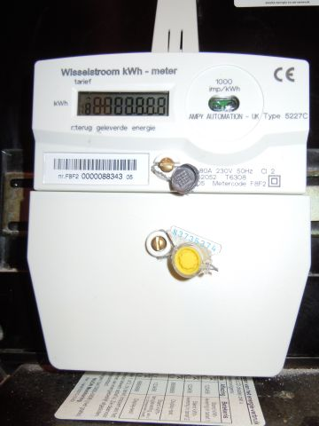
Energie Verbruik Analyse (EVA)
Doel:
Inzicht krijgen waar de elektrische energie in je huis gebruikt wordt
Analyseren hoe je jouw verbruik zonder comfortverlies omlaag kunt brengen.
Een EVA voert men meestal uit in bedrijven. Tegenwoordig wordt ook in woonhuizen vaker een EnergieVerbruikManager geïnstalleerd. Samen met een zogenaamde “slimme meter” houd je zo bij hoeveel energie je op elk moment van de dag gebruikt.

Slide 3
Energieverbruiksmanager
Kijk voor meer informatie over gebruiksmanagers hier.

Slide 4
Onderzoek je elektriciteitsgebruik
Maak een lijst van elk soort elektrisch apparaat dat je in huis hebt
Noteer het apparaat, de plaats en het vermogen (kW)
Schat de gebruikstijd (uur per dag,denk aan thermostaten!)
Elektrische energie = Vermogen x draaitijd
E_{el} = P x t
Wh = W x uur
kWh = kW x uur
Makkelijker is een verbruiksmeter tussen stopcontact en apparaat. Dan lees je direct het aantal kWh per dag af. Vraag of die op school te leen zijn

Slide 5
Stappenplan EVA elektriciteit
Kopieer de ingevulde
metingen
naar het Excel-werkblad
Voer formules in voor de berekening van de verbruikte energie per apparaat
Nee
Controle: klopt dit met de elektriciteits-
rekening?
Ja
Voer een formule in voor het berekenen van het geschatte totaalverbruik
In dossier

Slide 6
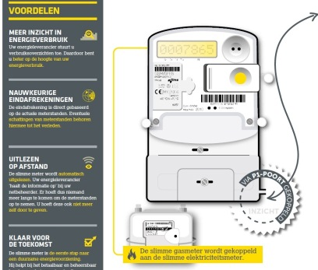
Gasgebruik
Zoek het jaarlijks gasgebruik op via de gasrekening van vorig jaar. Noteer op het werkblad.
Gasgebruik kun je ook monitoren via een “slimme meter”.

Slide 7
Conclusies uit de EVA
Zijn er opvallende verbruikers?
Vergelijk zowel gas- als elektriciteitsgebruik met het landelijke gemiddelde voor huishoudens.
Doe een uitspraak over hoe efficiënt de gebruiker met energie omgaat.

